Slide 1




Slide 2


Slide 3


Nói những điều em biết về các chú bộ đội (trang phục, công việc,...).
Notes:
Hương Thảo – Zalo 0972115126

Slide 4

Notes:
Hương Thảo – Zalo 0972115126

Slide 5



GIỌNG ĐỌC CỦA BÀI
GIỌNG ĐỌC CỦA BÀI
Đọc diễn cảm cả bài, với ngữ điệu chung: chậm rãi, tình cảm; nhấn giọng ở những từ ngữ thể hiện tâm trạng, cảm xúc của nhân vật.

Slide 6

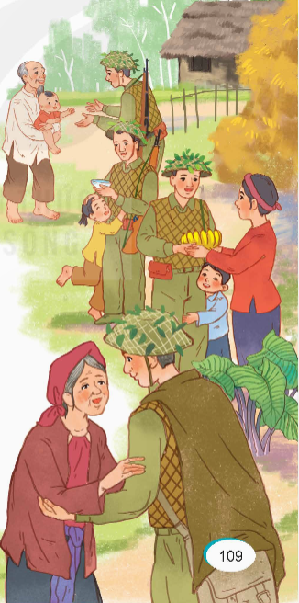
(Trích)
Các anh đi
Ngày ấy đã lâu rồi
Xóm làng tôi còn nhớ mãi.
Các anh đi
Bao giờ trở lại
Xóm làng tôi trai gái vẫn chờ mong...
Các anh về mái ấm nhà vui
Tiếng hát câu cười
Rộn ràng xóm nhỏ
Các anh về tưng bừng trước ngõ,
Lớp lớp đàn em hớn hở theo sau
Mẹ già bịn rịn áo nâu
Vui đàn con ở rừng sâu mới về.
Từ lưng đèo
Dốc núi mù che,
Các anh về
Xôn xao làng tôi bé nhỏ.
Nhà lá đơn sơ,
Nhưng tấm lòng rộng mở,
Nồi cơm nấu dở
Bát nước chè xanh
Ngôi vui kể chuyện tâm tình bên nhau.
(Hoàng Trung Thông)
Notes:
Hương Thảo – Zalo 0972115126

Slide 7






Luyện đọc từ khó
bịn rịn
đơn sơ
hớn hở

Slide 8

Đoạn 1: Từ đầu đến chờ mong (6 dòng thơ đầu)
Đoạn 2: Tiếp theo đến …mới về (7 dòng thơ đầu)
Đoạn 3: Đoạn còn lại

Slide 9

Xóm làng tôi/ còn nhớ mãi
Các anh về/ mái ấm nhà vui

Slide 10





Luyện đọc trong nhóm
Luyện đọc trong nhóm
Yêu Cầu
Phân công đọc theo đoạn.
Tất cả thành viên đều đọc.
Giải nghĩa từ cùng nhau.
Tiêu chí đánh giá

Slide 11

Luyện đọc trước lớp
Luyện đọc trước lớp
Tiêu chí đánh giá

Slide 12



Slide 13

Bịn rịn
Lưu luyến, không muôn rời xa.

Slide 14
Đơn sơ
Đơn giản và sơ sài

Slide 15



1. Tìm những từ ngữ thể hiện nỗi niềm mong nhớ các anh bộ đội của dân làng.
Những từ ngữ thể hiện nỗi niềm mong nhớ các anh bộ đội của dân làng: đã lâu rồi, nhớ mãi, chờ mong, mái ấm nhà vui, hát, cười, rộn ràng, tưng bừng, hớn hở, bịn rịn, vui.

Slide 16
2. Không khí xóm làng thay đổi như thế nào khi các anh bộ đội trở về?
Khi các anh bộ đội trở về, xóm làng mang không khí tưng bừng, rộn ràng, người dân ai cũng hớn hở. Hình ảnh giúp em cảm nhận được điều đó là:
Các anh về mái ấm nhà vui
Tiếng hát câu cười
Rộn ràng xóm nhỏ
Các anh về tưng bừng trước ngõ,
Lớp lớp đàn em hớn hở theo sau
Mẹ già bịn rịn áo nâu
Vui đàn con ở rừng sâu mới về.

Slide 17
3. Năm dòng thơ cuối gợi cho em những cảm xúc, suy nghĩ gì?
Năm dòng thơ cuối gợi cho em những cảm xúc, suy nghĩ: con người ở làng hiền hoà, tình cảm. Họ dù không có đủ đời sống vật chất nhưng tấm lòng luôn thơm thảo, bao dung, nhân ái. Ở quê luôn có người nhớ mong, thiết tha người nơi xa trở về.

Slide 18
4. Theo em, người dân đã dành tình cảm gì cho các anh bộ đội? Vì sao?
VD: Theo em, người dân đã dành cho các anh bộ đội tình cảm yêu mến, ngưỡng mộ và thán phục. Vì các anh trở về chứng tỏ kháng chiến thành công, chứng tỏ hoà bình đang được duy trì nên anh được trở về làng lại, chứng tỏ qua những gian khó các anh đều vượt qua an toàn và giữ mình về lại quê ta.

Slide 19
5. Nêu chủ đề của bài thơ. Chọn câu trả lời dưới đây hoặc nêu ý kiến của em.
A. Các anh bộ đội cụ Hồ đã để lại ấn tượng rất đẹp với người dân.
B. Tình quân dân thắm thiết, sự gắn bó bền chặt giữa hậu phương và tiền tuyến tạo nên sức mạnh của dân tộc Việt Nam.
C. Trong những tháng năm chiến tranh chống giặc xâm lược, mỗi làng quê Việt Nam đều là quê hương của các anh bộ đội.

Slide 20

Các anh bộ đội chiến đấu xa nhà là niềm mong mỏi, niềm tin cậy rất lớn của dân làng hậu phương. Được thấy các anh là thấy chiến thắng, là thấy quân thù bị đạp đổ, thấy đất nước thêm tươi đẹp; nhân dân thêm tự hào về các anh.

Slide 21


Slide 22


Tiêu chí đánh giá

Slide 23

Tiêu chí đánh giá

Slide 24




Slide 25


Slide 26
1. Chọn những từ đồng nghĩa với từ đơn sơ.
đơn giản
đơn độc
mộc mạc
sơ lược
giản dị

Slide 27
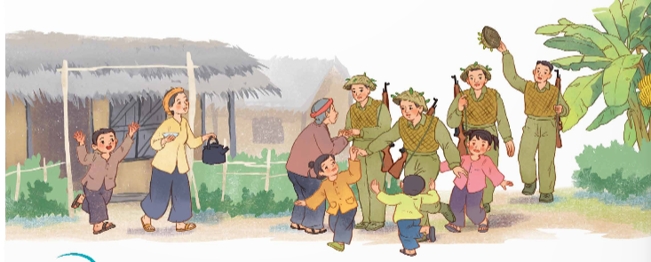
2. Đặt 2 – 3 câu với những từ đồng nghĩa mà em đã chọn ở bài tập 1.
+ Người dân nơi quê tôi đã quen với nếp sống giản dị.
+ Mẹ dạy em những công việc nhà đơn giản, vừa sức mà em có thể làm.
+ Những món quà quê sao mà mộc mạc, ngon lành.

Slide 28




